Slide 1
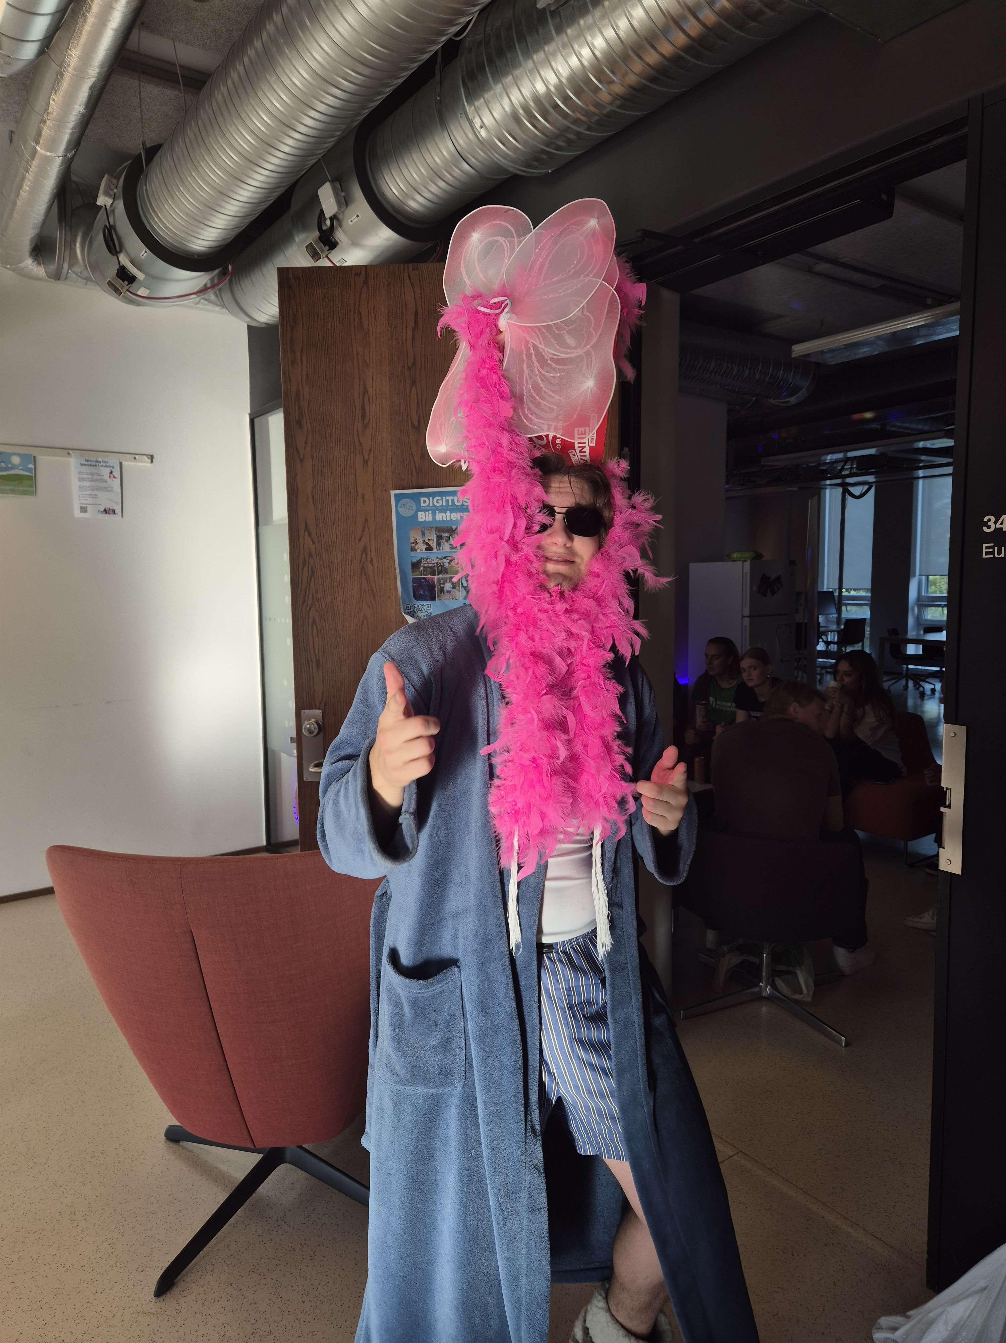

Velkomment til
IN1020
← Haakon
(Gruppe 9 og 14)

Slide 2
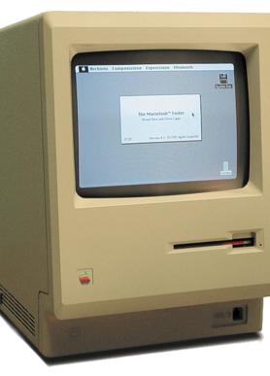
Intro
Hvem er jeg?
Hva er IFI?
Hva er IN1020?
Litt faglig (bare litt jeg sverger)
This Photo by Unknown Author is licensed under CC BY-SA

Slide 3
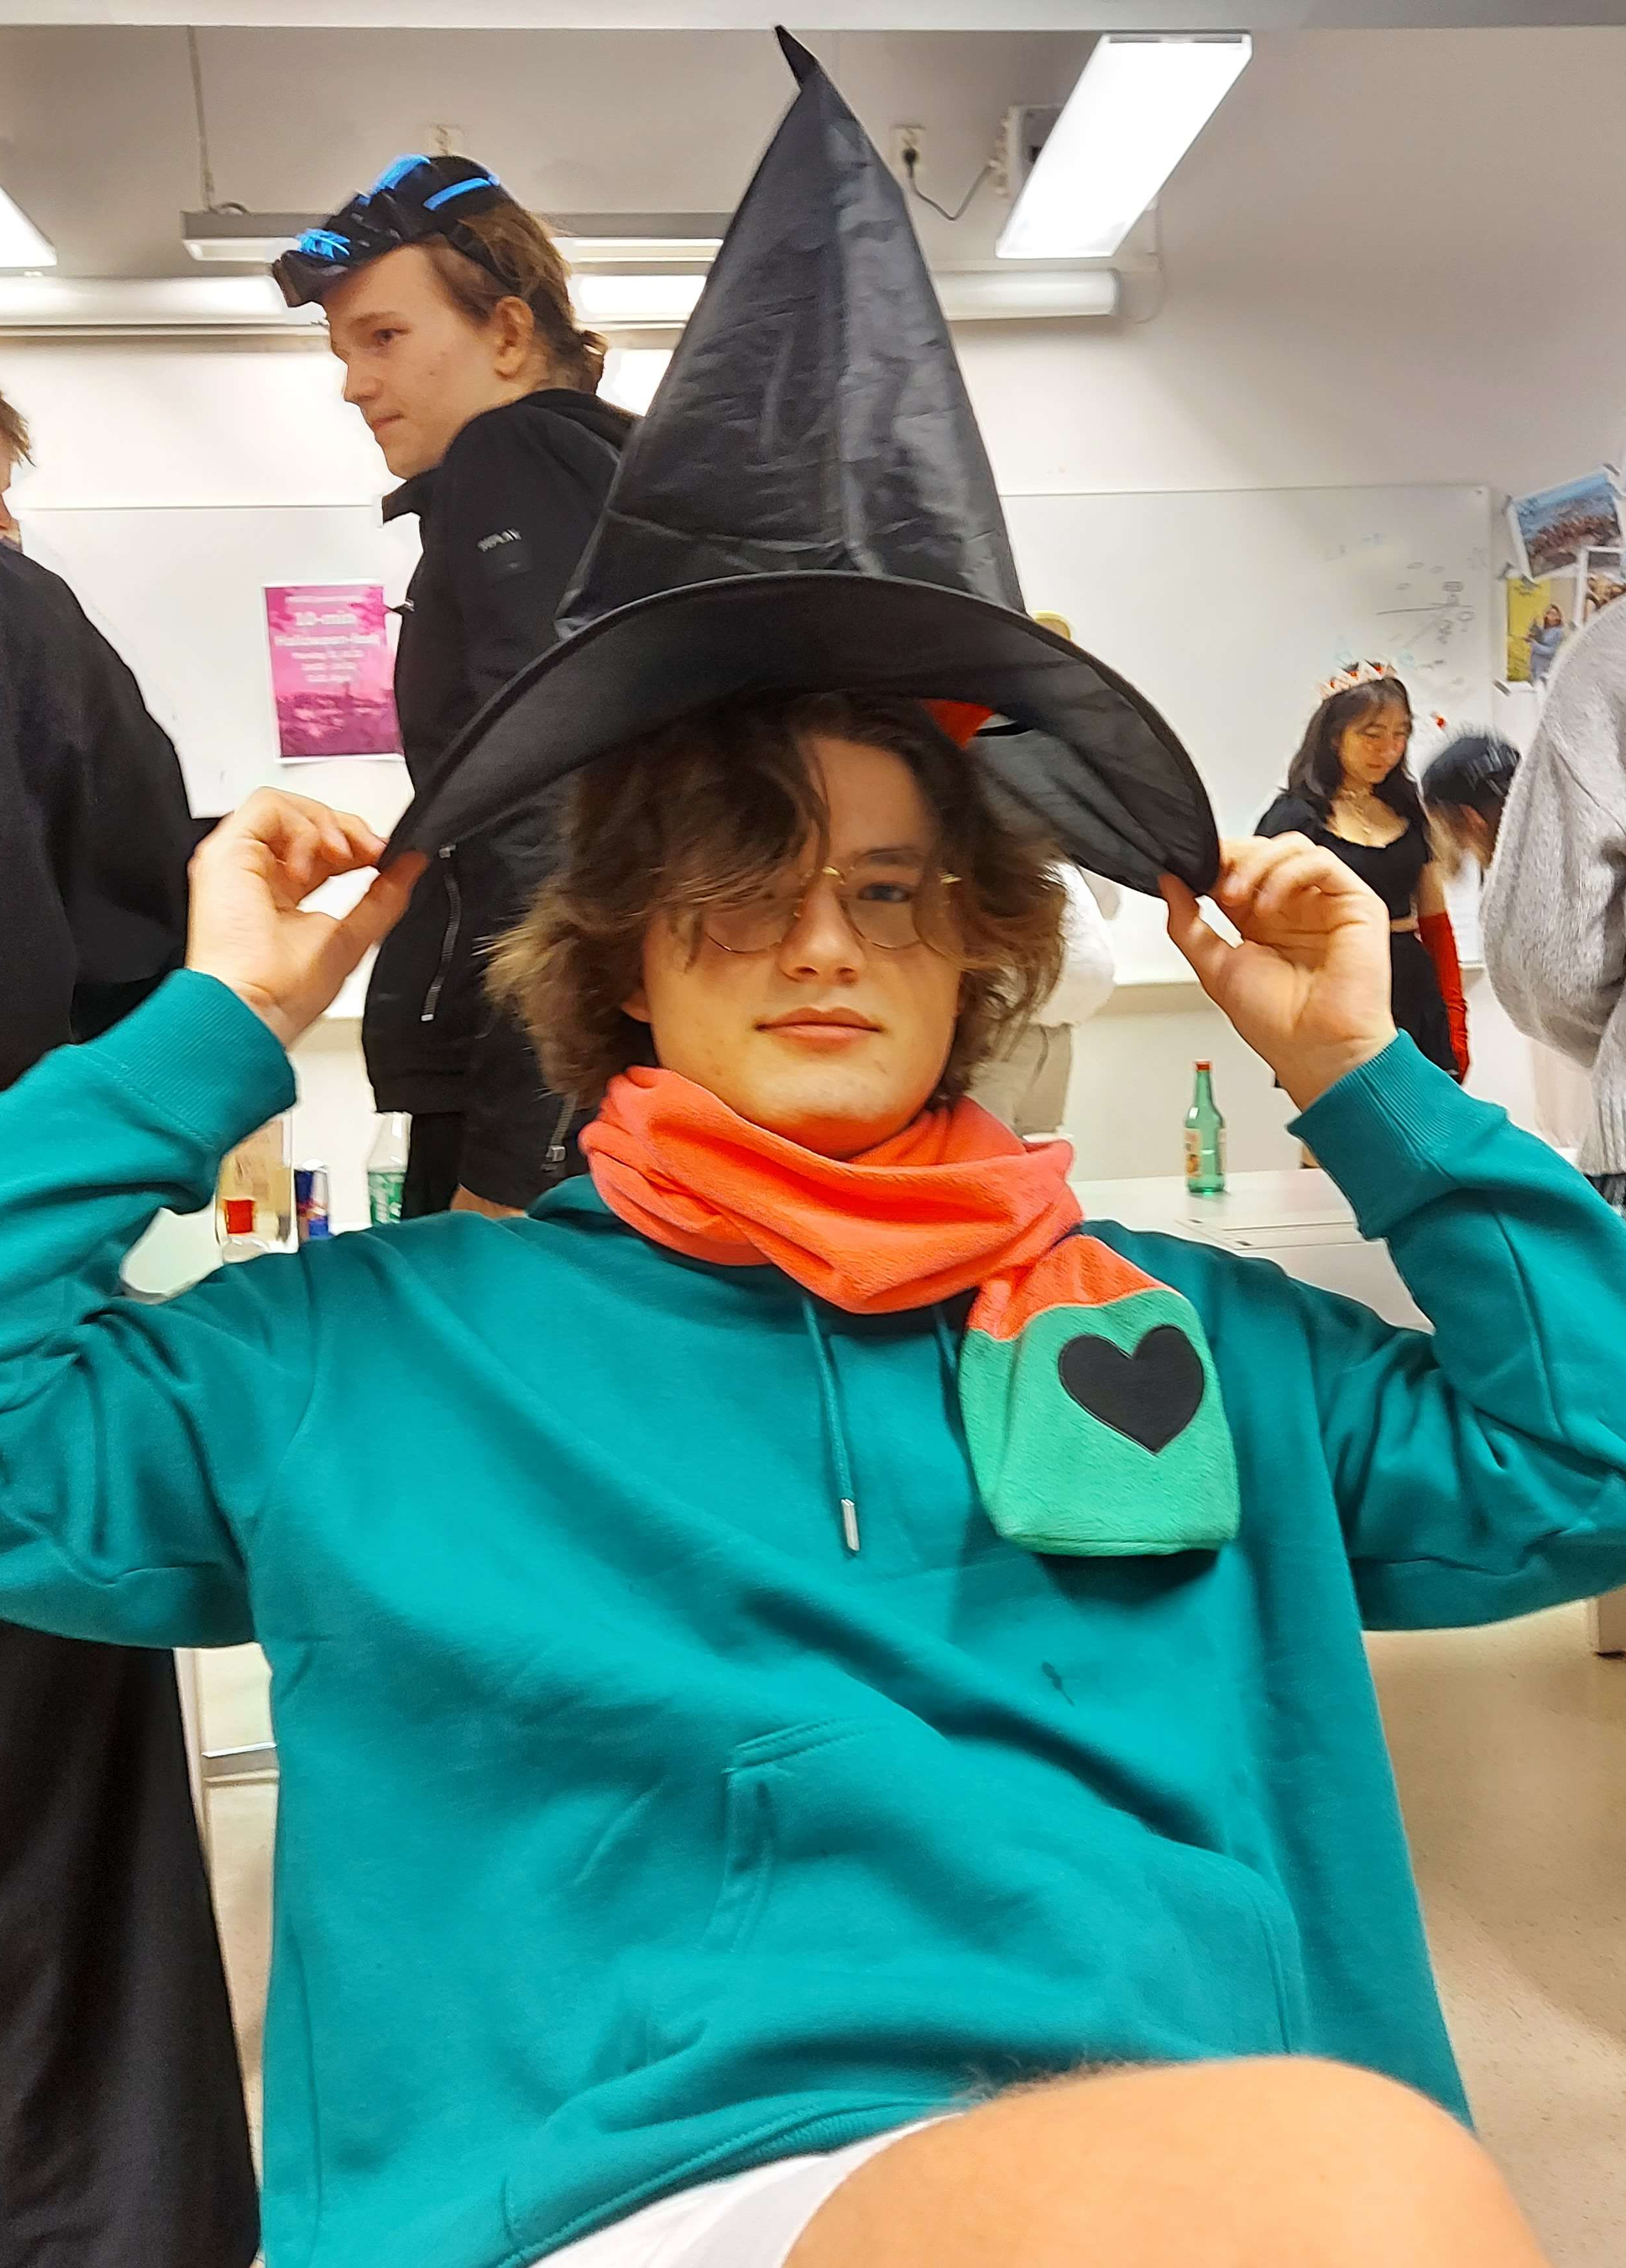

Formell info
← Haakon Eide Hilmen
  Haakoehi+retting@ifi.uio.no
Skrives med 2 A (dette blir viktig!)
Holder 2 grupper:
  gruppe 9
  gruppe 14

Slide 4
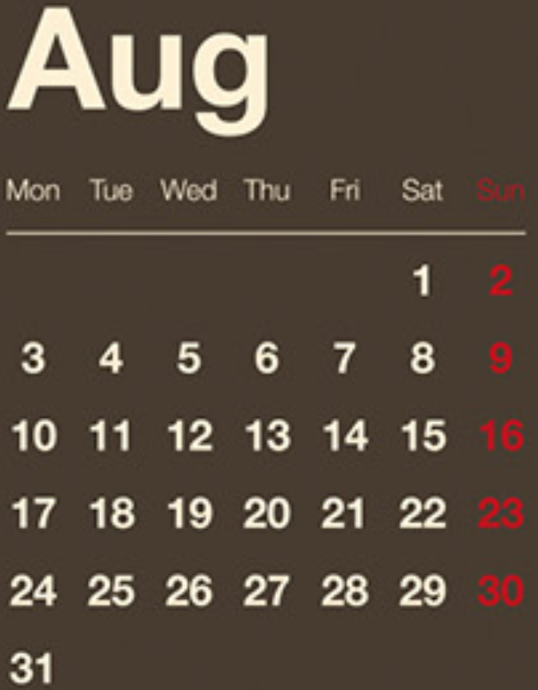

Slide 5

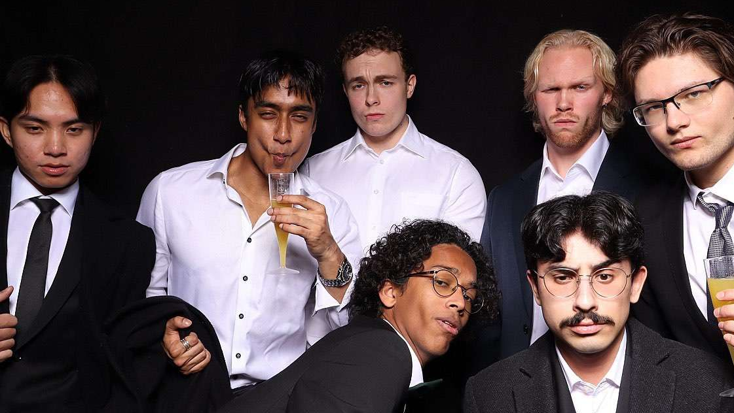
Litt om meg
Master I Robotikk: 5. år
Masse hardware
Liker å mekke med ting + KI

Slide 6
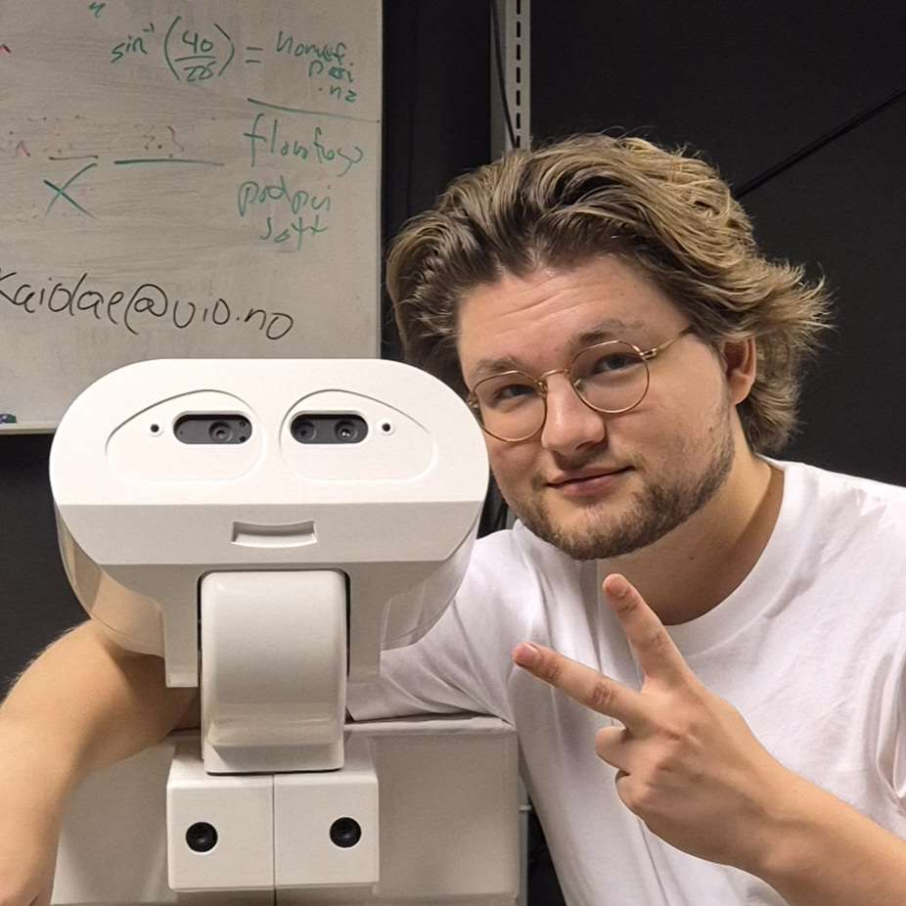

master om roboter .

Slide 7
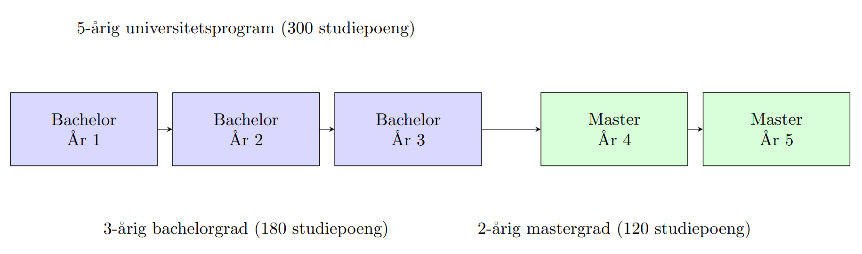
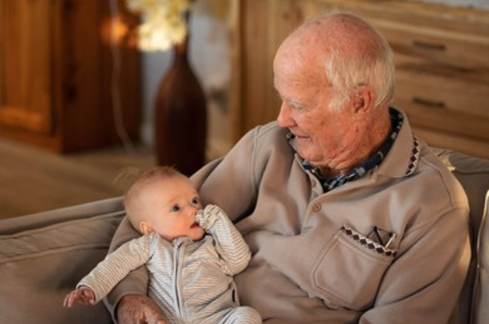
Opplevelser:
(Meg)
(Dere)

Slide 8
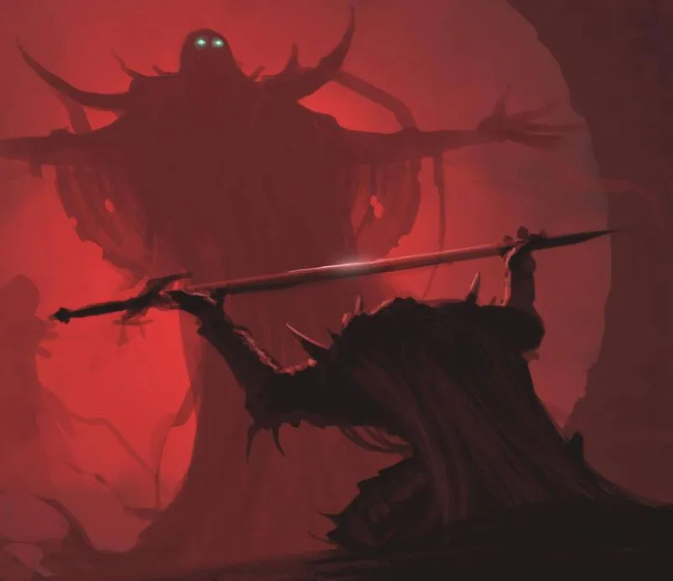

Slide 9
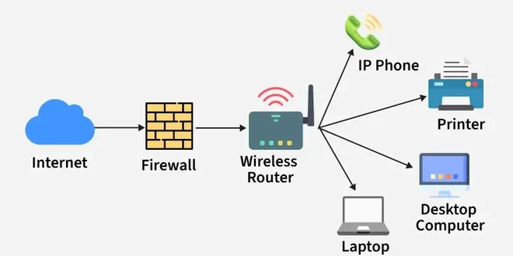
Hva er IN1020?

Slide 10
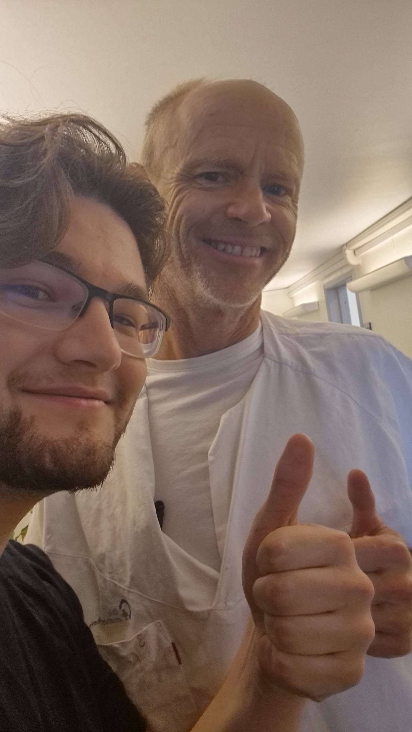
Hvorfor bry deg om dette?
Videre I andre fag
“Jeg syntes sånt er skikkelig spennende”
Gir grunnlaget for å forstå PC greier
(Harald Eia)

Slide 11

pinlig å ikke vite på jobben

Slide 12
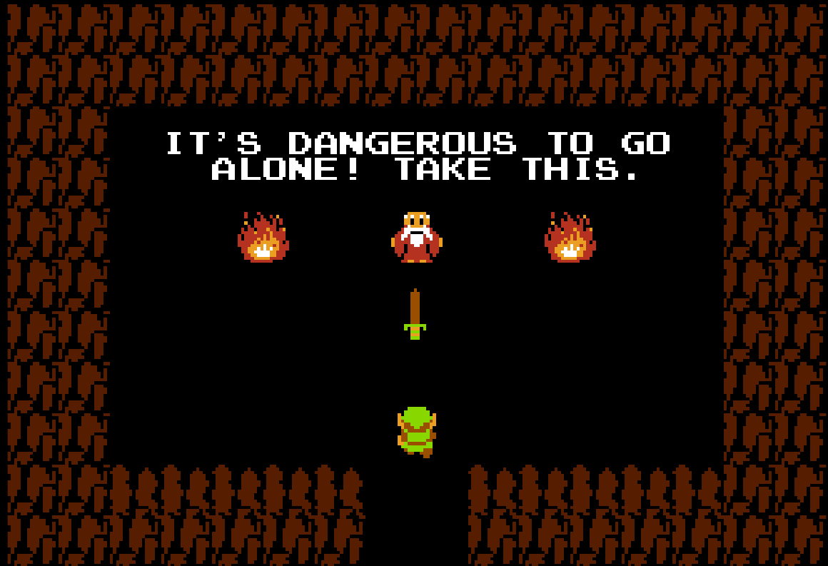

Slide 13
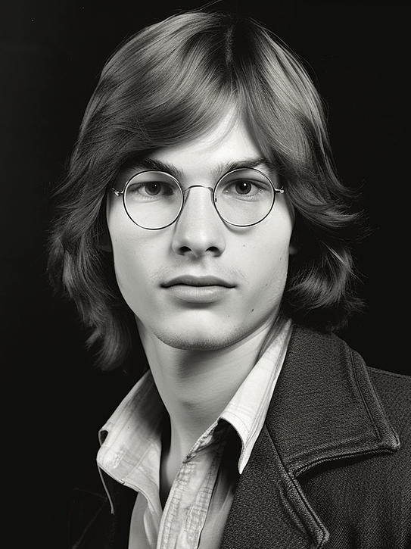


Slide 14

Bolk 1: Nettverk, tjenester og sikkerhet
• Grunnleggende datanettverk
• Distribuerte tjenester og skytjenester
• Sikkerhetstrusler og løsninger

Slide 15
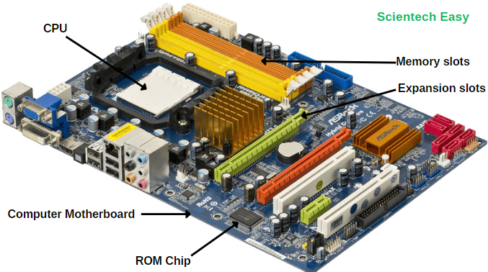
Bolk 2: Datamaskin og prosessor
Datamaskinens hovedkomponenter
Samspill mellom komponenter
Enkel maskinkode og utførelse

Slide 16
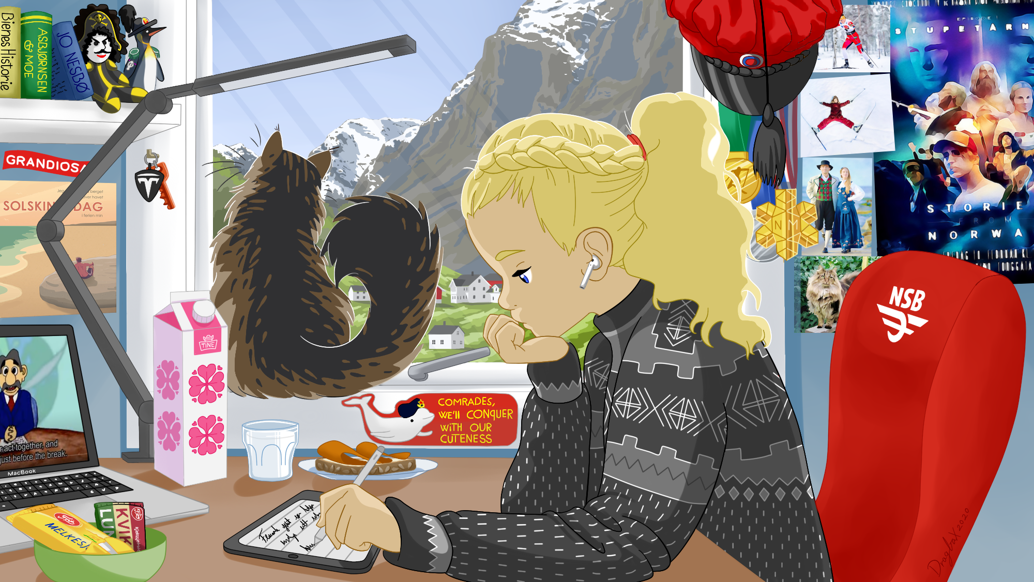
Gruppearbeid

Slide 17


Litt om eksamen
Onsdag 16.12.2026 kl. 15:00–19:00
Individuell skriftlig prøve på PC
Avsluttende skriftlig eksamen (Inspera)
Sted: Silurveien 2

Slide 18
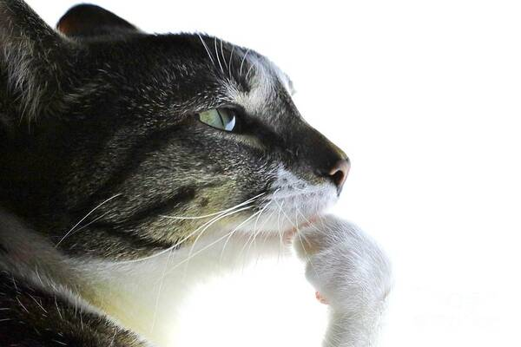
Hvordan få med seg alt?
Sjekk emnesiden /google
Spør en medstudent
Spør gruppe/ faglærer
Snakk med admin

Slide 19

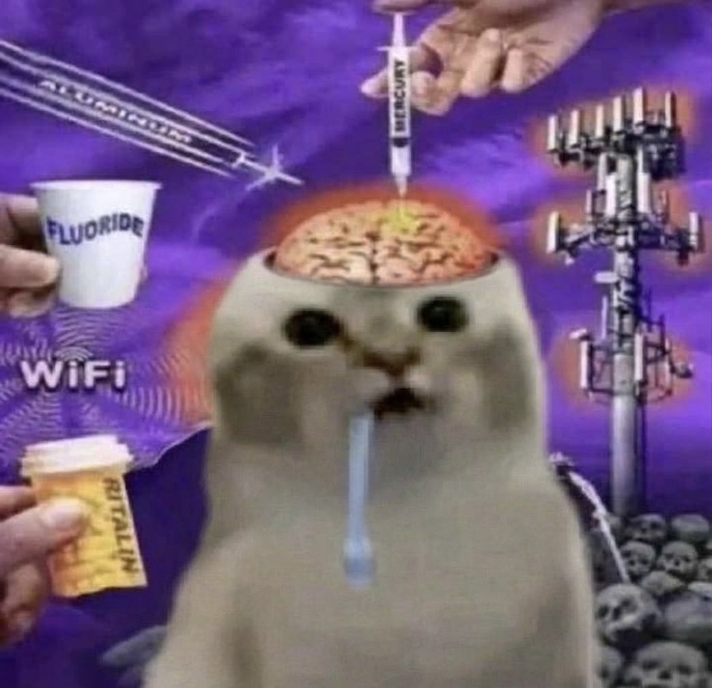
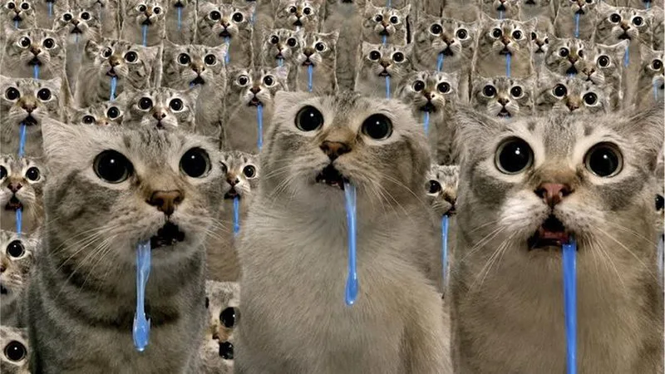
FAGETS RESSURSER

Slide 20
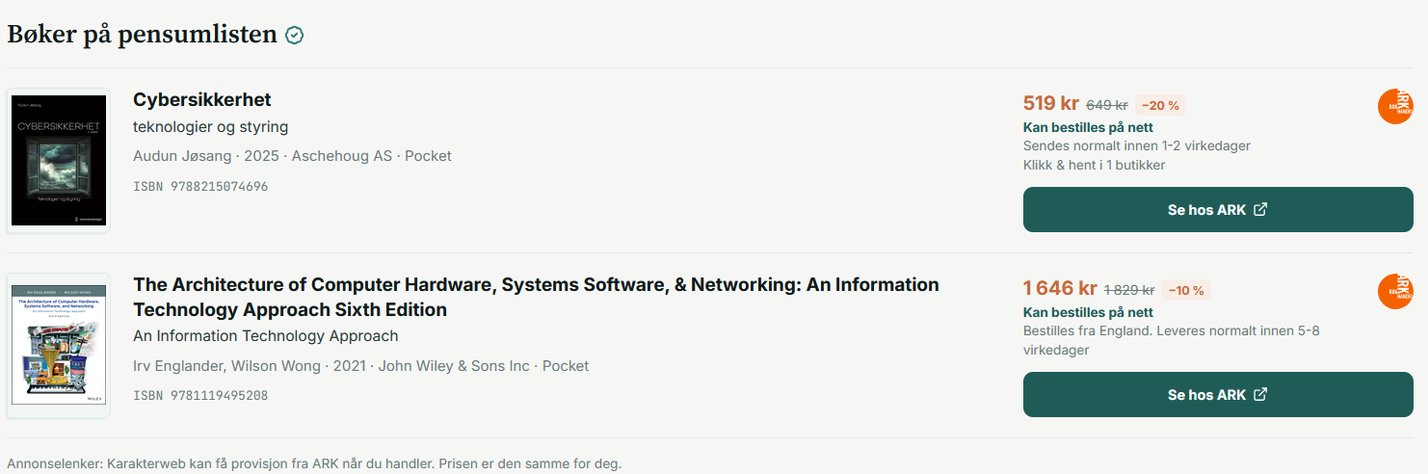
Leganto
Bøker og alt pensum

Slide 21
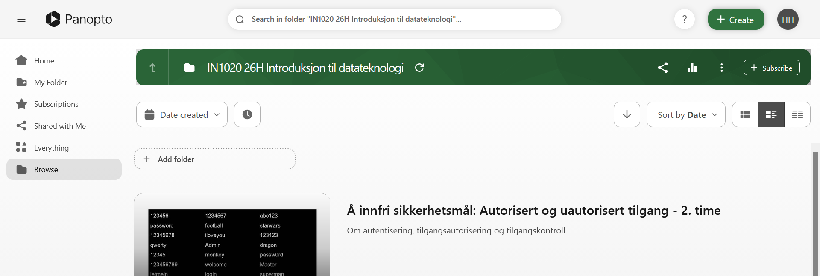
Panopto
Opptak

Slide 22
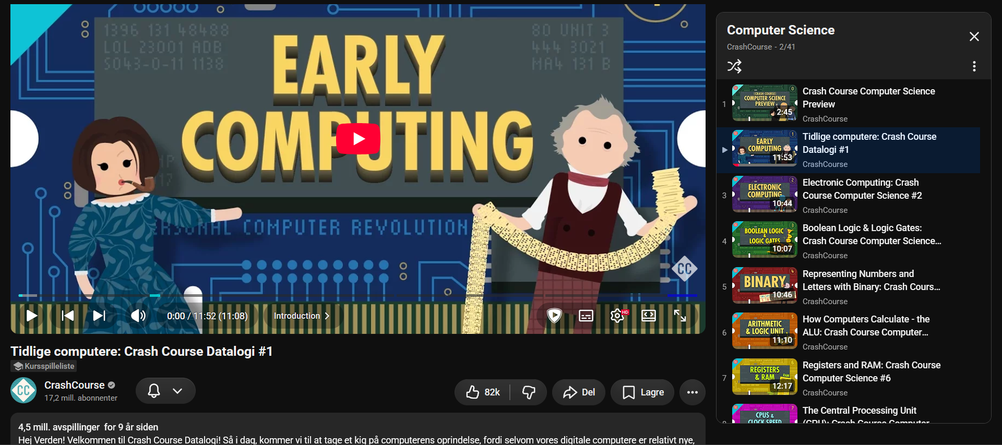
Crash course
Jeg anbefaler!

Slide 24
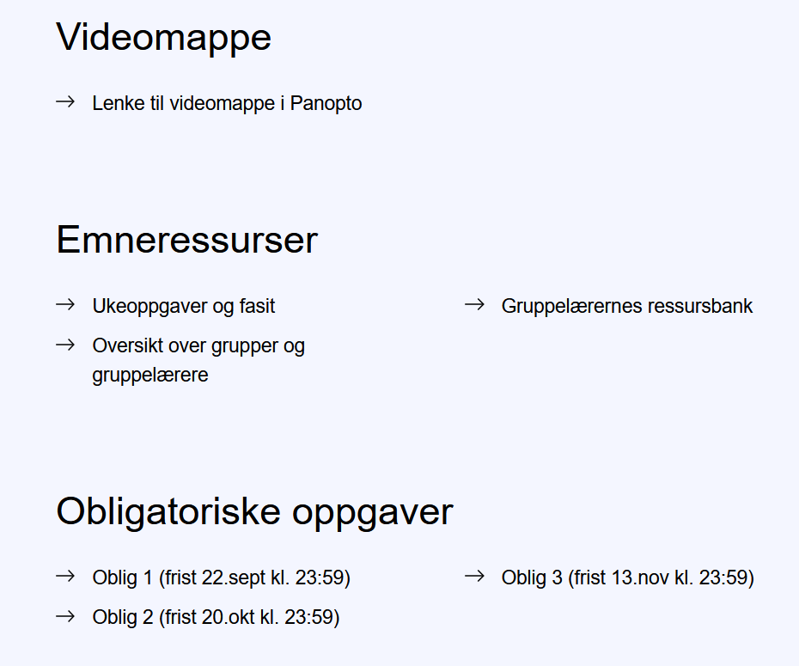
Ellers
Panopto ->
Ukeoppgaver etc ->
Oblig oversikt ->

Slide 25

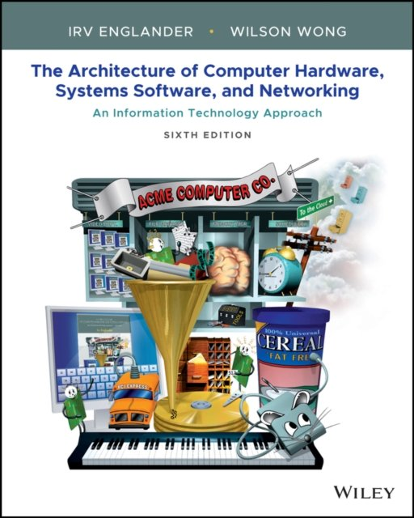

Slide 26
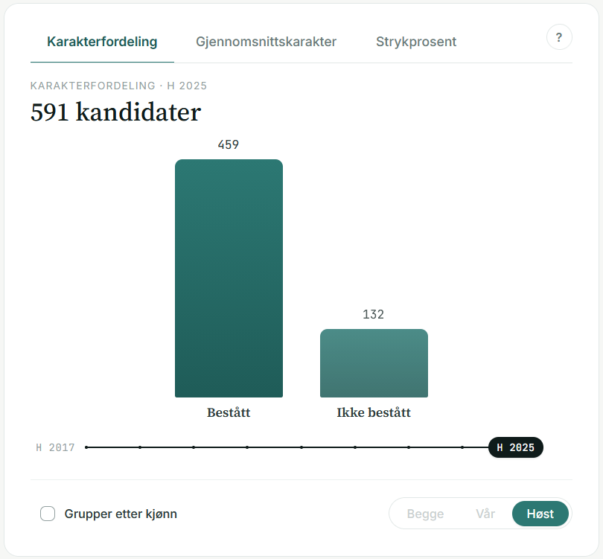
Er faget vanskelig?
Vanskelig?
22% stryk
Du må lære deg materialet
Enkelt?
Bredt emne, ikke dypt
Det er konte-eksamen

Slide 27
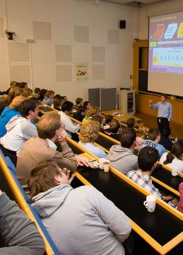
Møt Opp!
Forelesninger
Gruppetimer

Slide 28
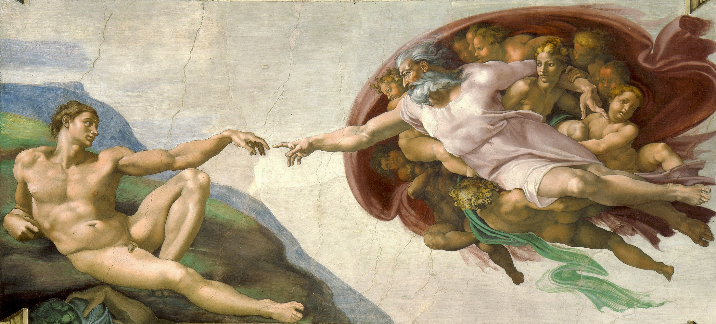
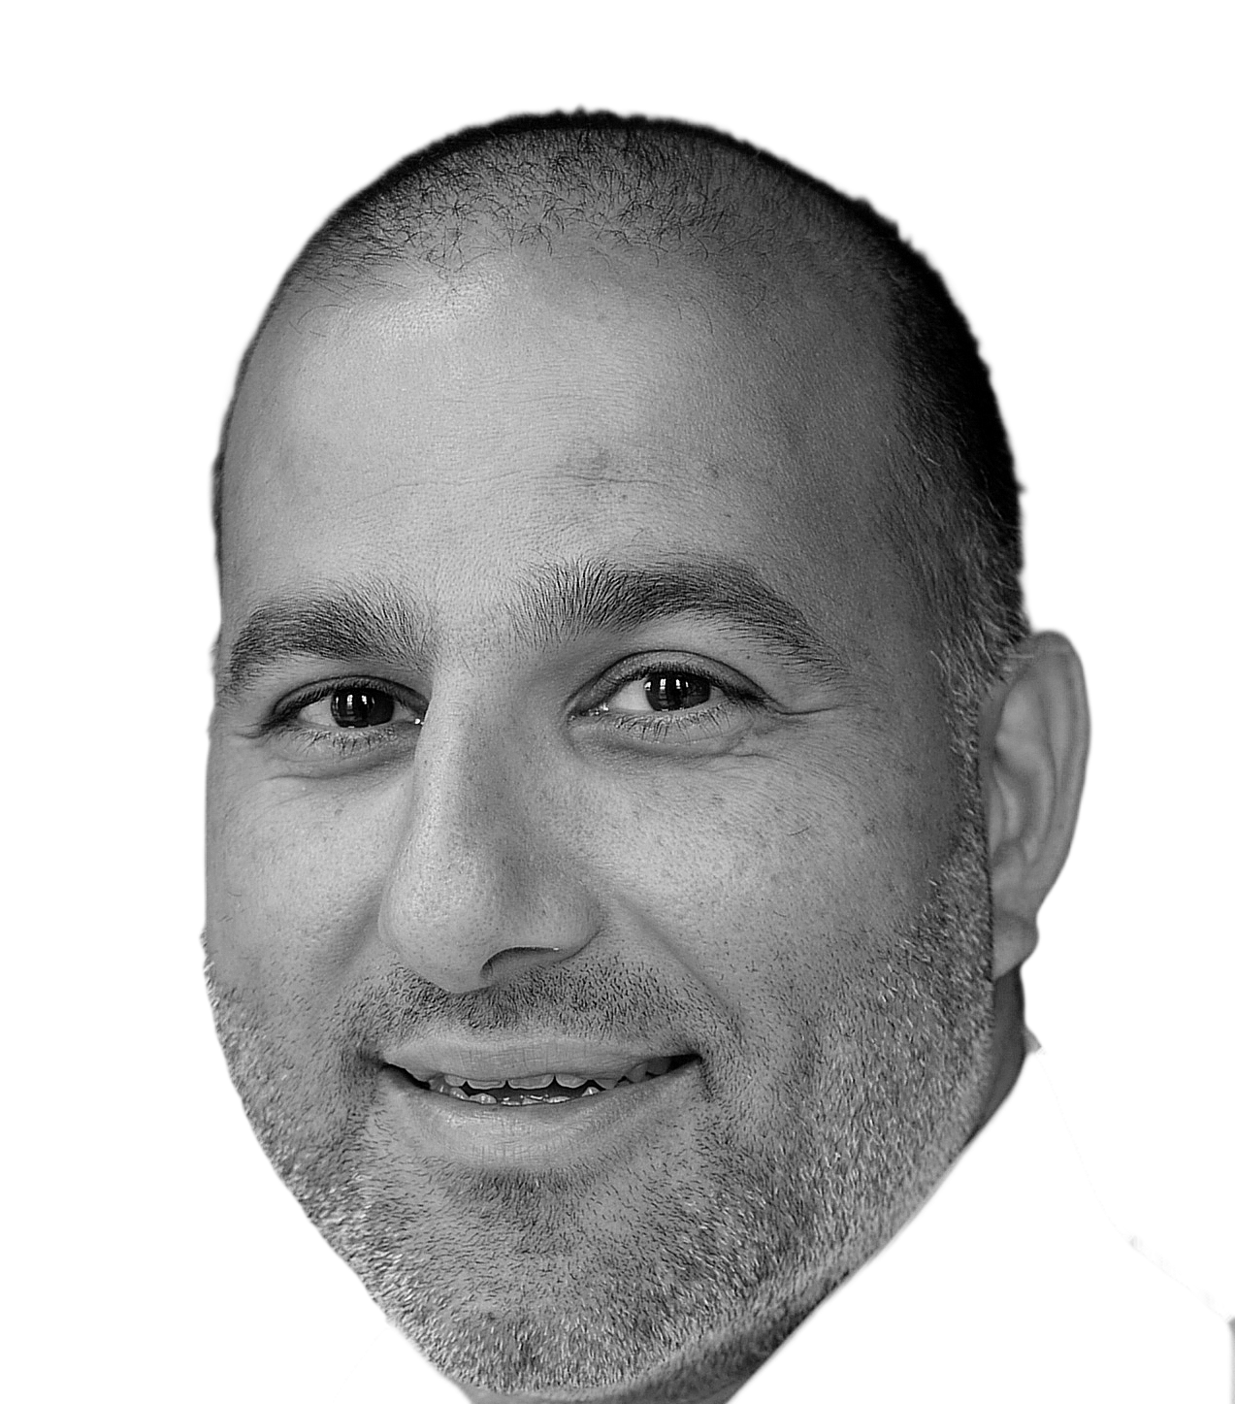

Vi er her for å hjelpe!
Studenter

Slide 29
Spørsmål?

